Slide 1
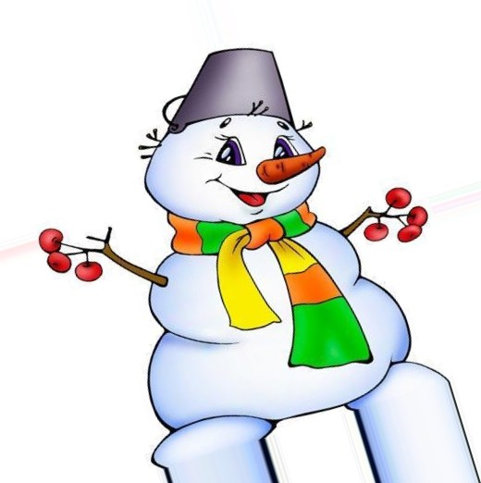
Животный мир Якутии

Slide 2
Природа – это всё, что нас окружает: живое (животные, птицы) и неживое (леса, реки). Обитателями Южной Якутии из хищных являются: бурый медведь, лесной волк, рысь, лиса; из копытных: лось, лесной северный олень, косуля; из куньих: росомаха, соболь, горностай, ласка; из птиц характерны боровые: куропатка, рябчик, глухарь, тетерев, а также черная ворона и ворон.

Slide 3
Поиграем?

Slide 4
Любит красную морковку, Грызёт капусту очень ловко, Скачет он то тут, то там, По лесам и по полям, Серый, белый и косой, Кто скажите он такой…?

Slide 5
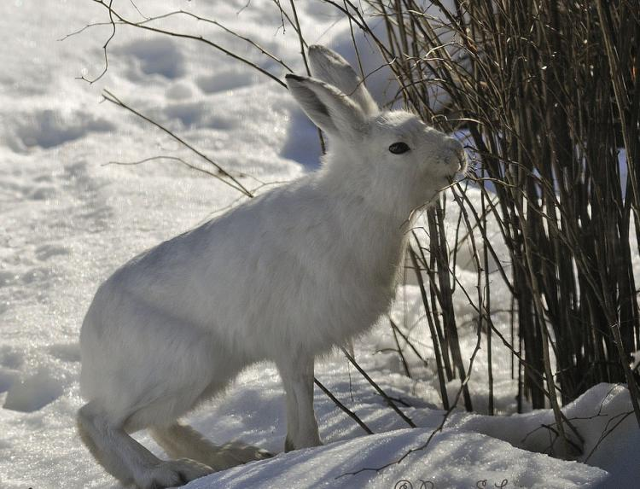
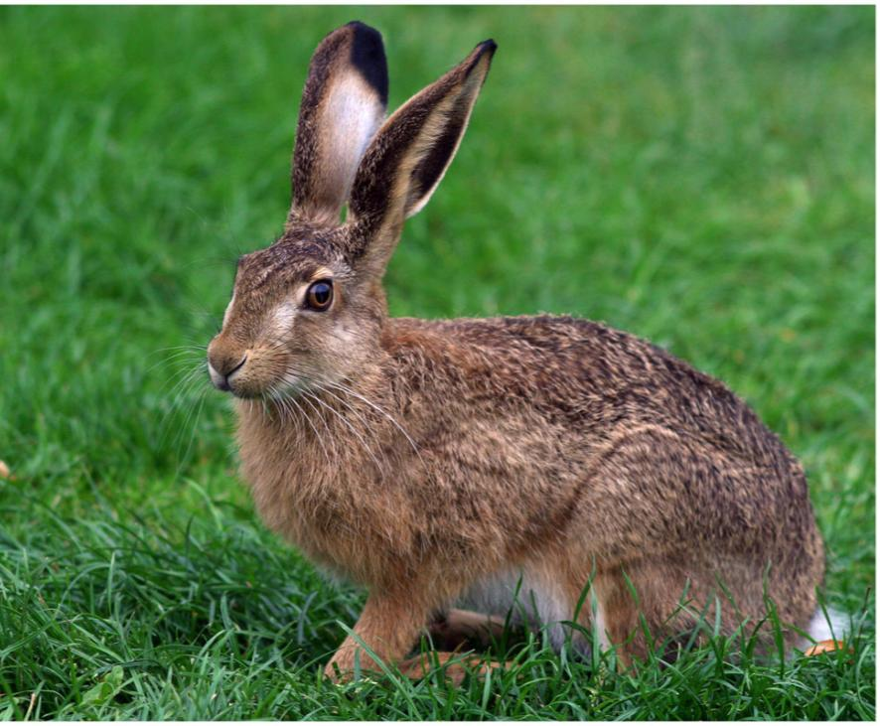

Slide 6
Мой белый брат во льдах живёт И рыбу ест морскую, А я люблю пчелиный мёд И ягоду лесную…?

Slide 7
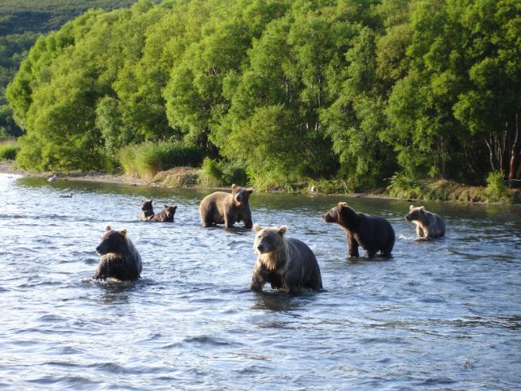

Slide 8
Хитрая плутовка, Рыжая головка, Хвост пушистый — краса! А зовут её ...?

Slide 9
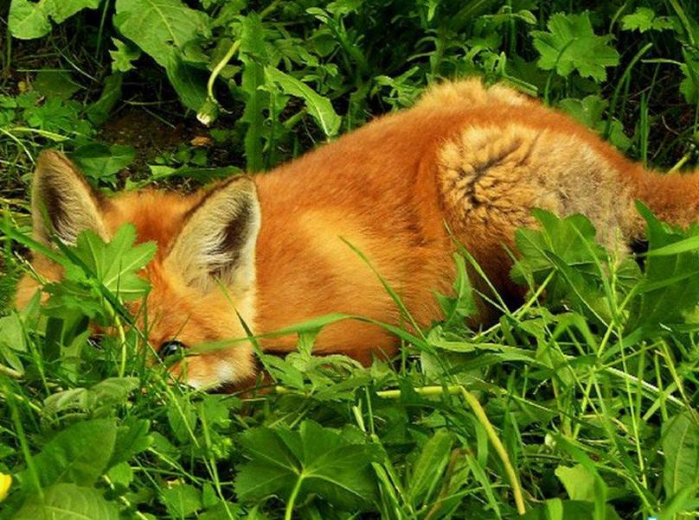

Slide 10
Кто с высоких темных сосен В ребятишек шишку бросил? И в кусты через пенёк Промелькнул, как огонёк?

Slide 11
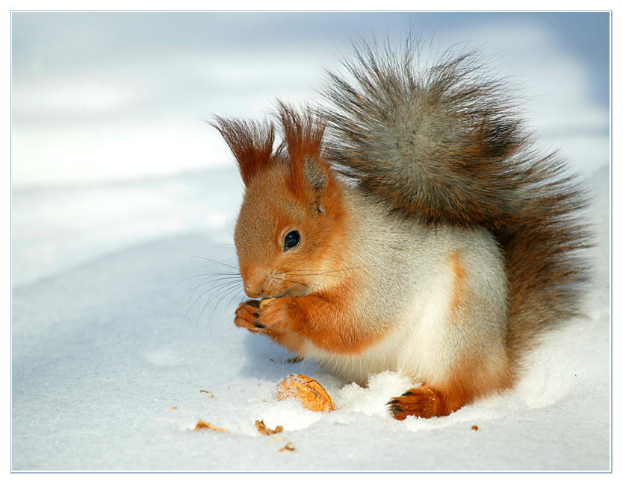

Slide 12
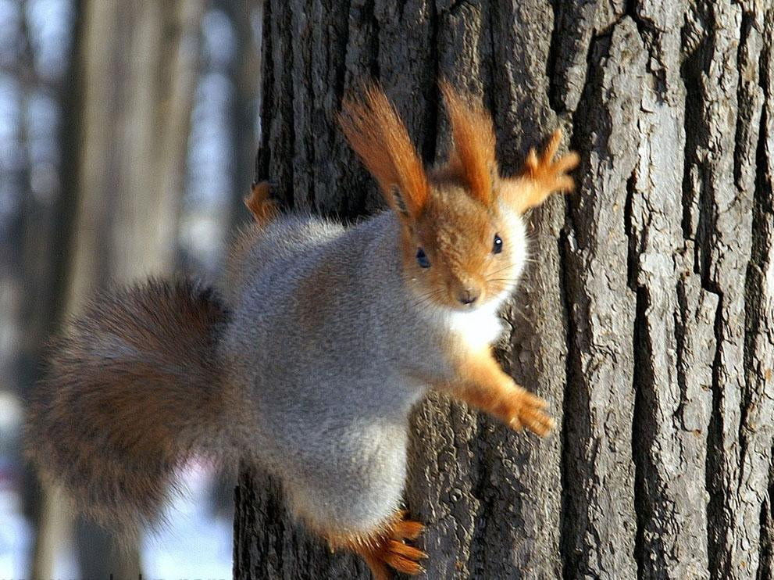

Slide 13
Кто зимой холодной ходит злой, голодный?

Slide 14
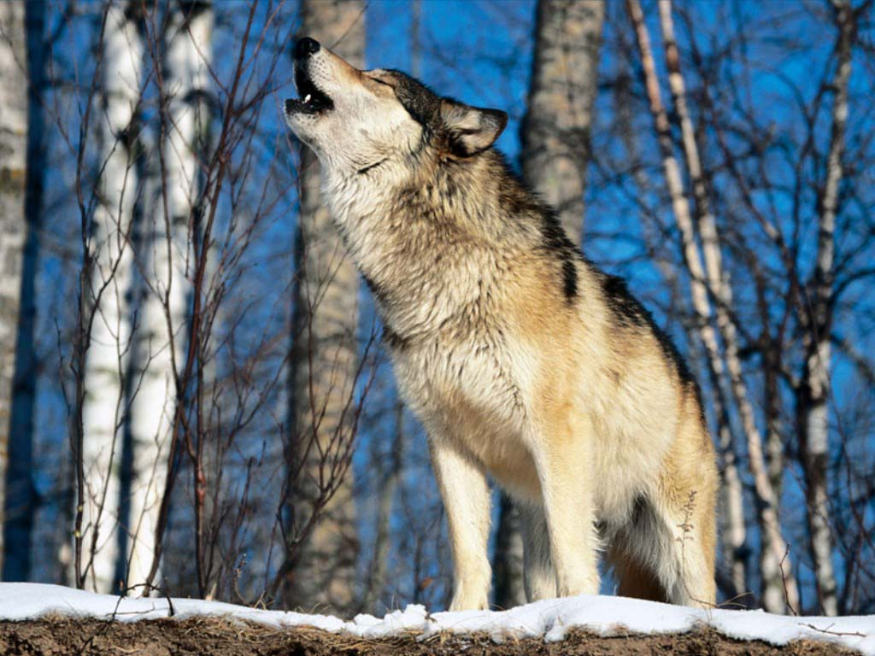
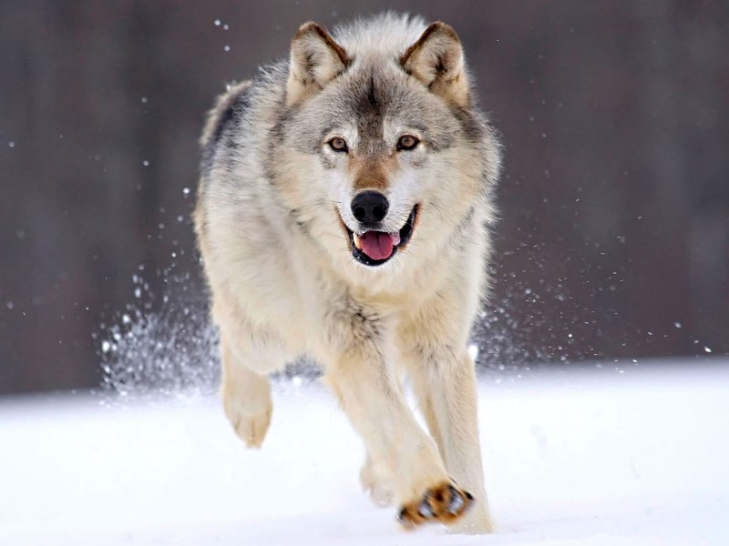

Slide 15
Из иголок колобок. Кто свернулся здесь в клубок? Не поймёшь, где хвост, где носик, На спине продукты носит. В общем, сразу не поймёшь. Кто же это всё же?

Slide 16
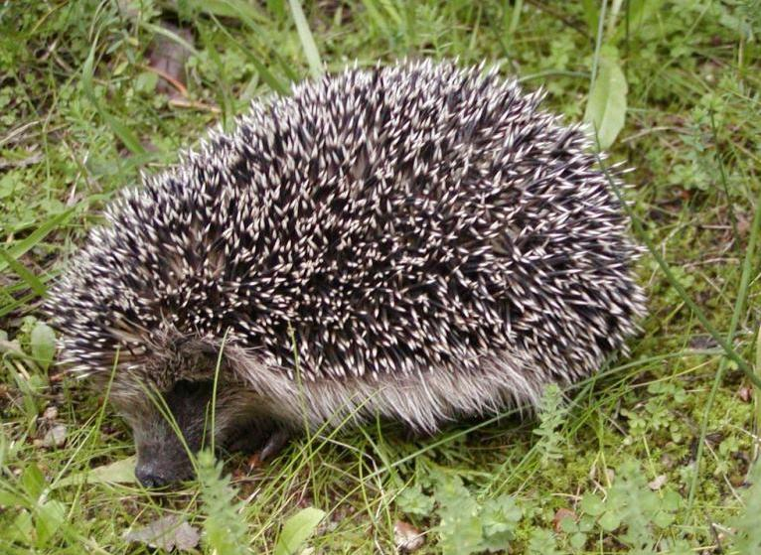

Slide 17
Есть на речках лесорубы В серебристо-бурых шубах. Из деревьев, веток, глины Строят прочные плотины…?

Slide 18
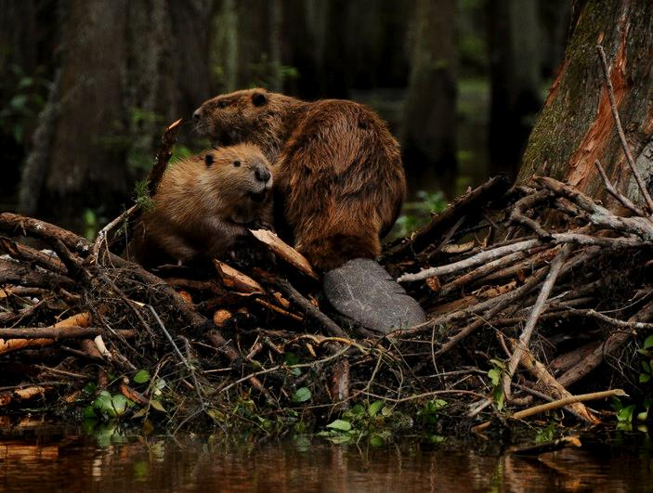

Slide 19
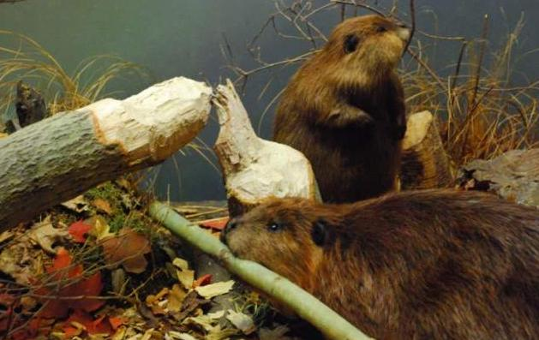

Slide 20
Молодцы!

